Slide 1
本院重要新聞彙整報告
單 位：公共事務室
報告人：游 君 耀
107.05.22
1

Slide 2
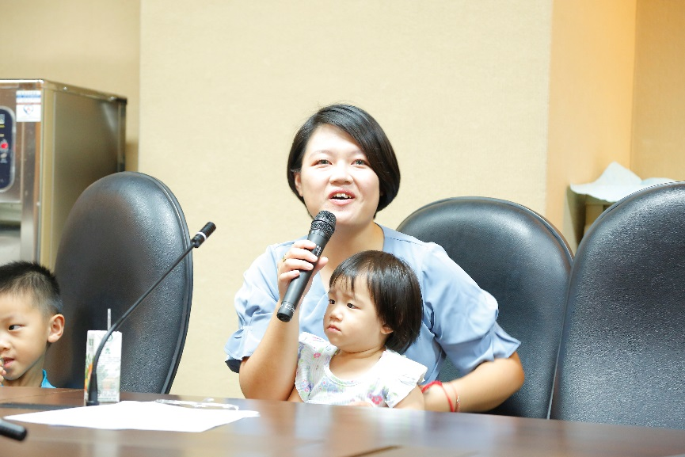
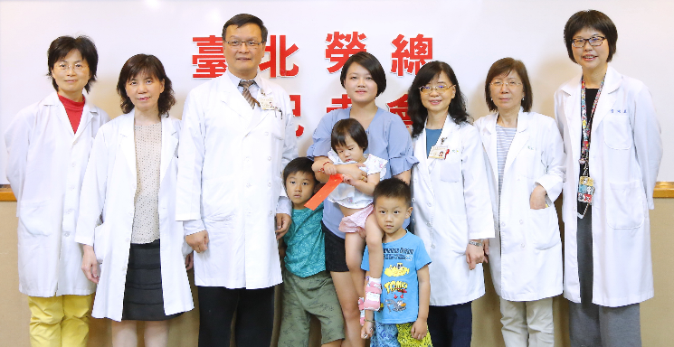
107年5月記者會
日期 | 報告 單位 | 主講人 | 主 題
1070425 | 兒童醫學部 | 鄭玫枝 醫師 曹珮真 醫師 楊翠芬 醫師 | 主題：「胎兒母體輸血症 低體溫療法成功救命!」 十個月的陳小妹，一出生即因嚴重貧血合併休克，導致全身血液灌流嚴重不足，生命垂危，經檢驗母體血液，確診陳小妹罹患「胎兒母體輸血症」。本院新生兒加護團隊以低體温療法，成功挽救生命，避免造成嚴重缺血缺氧性腦病變。

Slide 3
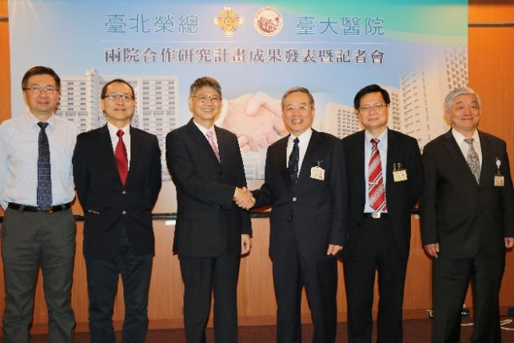
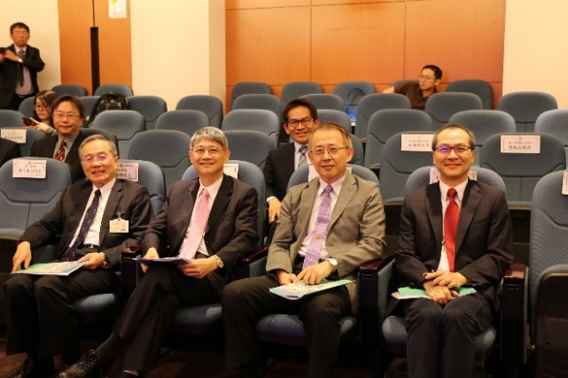
107年5月記者會
日期 | 報告 單位 | 主 題
1070505 | 醫研部 | 主題:臺北榮總與臺大醫院合作研究成果發表記者會 主題一：「消滅幽門螺旋桿菌二線藥物-含可樂必妥序列療法與含鉍劑四合一療法成效佳」。 研究發現，幽門螺旋桿菌感染第二線除菌處方，含可樂必妥(levofloxacin) 序列療法與含鉍劑四合一療法療效達90%，將可作為各國制定幽門桿菌治療準則重要依據。 主題二：「不孕夫妻的福音！間質幹細胞分泌產物可能有助於胚胎著床」 研究發現子宮輕刮的傷口會吸引骨髓間質幹細胞移行至子宮內膜傷口修補，間質幹細胞可分泌大量細胞激素，進而增進胚胎滋養層細胞的移動能力，有潛力幫助胚胎侵入子宮內膜，提升胚胎著床率，有效提高生育率。

Slide 4
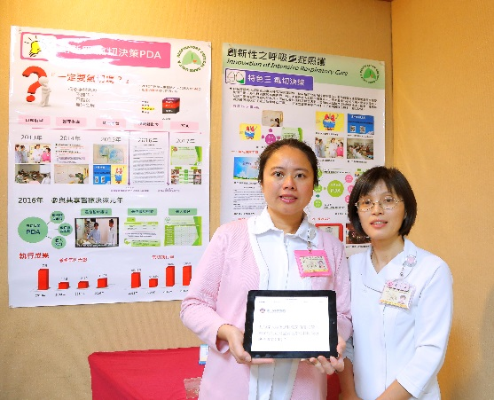
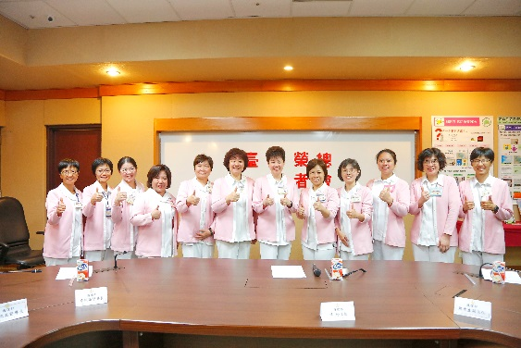
107年5月記者會
日期 | 報告 單位 | 主 題
1070508 | 護理部 | 主題：護理部創新研發成果發表記者會， 主題一：「氣切決策PDA」 將對大眾質疑的氣切問題，提供正確說明與專業評估建議，讓病人或家屬面對氣切選擇不再天人交戰。 主題二：「傷造口專業諮詢 照護免擔心」 傷口長期未痊癒，卻不知如何處理？或病人居家照護，處理便袋及造口護理問題，傷造口護理門診提供諮詢服務，達到醫護信任、病人及家屬滿意、減少醫療資源浪費的三贏目標。 主題三：「器械使用履歷 病人安全基石」 將首度對外展示本院醫療器械清潔、滅菌完整流程，經由全程追蹤管理，達到零感染的目標；同時提供安全的工作場域。

Slide 5
107年5月份安排媒體專訪4篇
日 期 | 受訪單位 | 受訪人員 | 主 題 | 媒 體 | 播出/刊登時間
4/24 | 婦女醫學部 | 宋碧琳醫師 | 麻疹疫苗對孕婦的影響 | 康健雜誌網路版 (梁惠明) | 未定
5/14 | 高齡醫學科 | 彭莉甯主任 | 50歲後吃什麼更健康? | 大家健康雜誌 (張慧心) | 未定
5/16 | 婦幼泌尿科 | 盧星華主任 | 膀胱過動症 | ET 健康雲 (嚴云岑) | 未定
5/28 | 傳統醫學部 | 李彩鳳醫師 | 中暑療養 | 吾愛吾家雜誌 (龍珮寧) | 未定

Slide 6
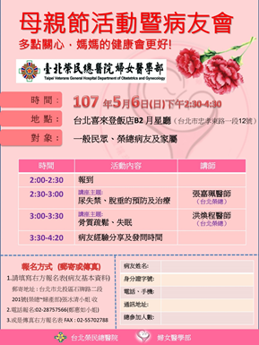
107年5月份活動訊息
日期 | 主辦單位 | 主 題
1070506 |  | 主題:臺北榮總婦女醫學部母親節衛教講座 時間:107年5月6日下午2:30分 地點:台北喜來登飯店B2月星廳舉行
1070512 |  | 主題:臺北榮總泌尿部母親節健康講座 時間：107年5月12日（星期六）9:00-12:00 地點：台北市北投健康服務中心1樓 (台北市北投區石牌路二段111號1樓)

Slide 7
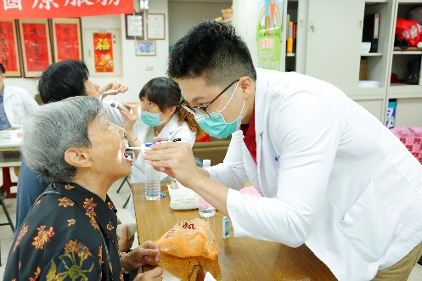
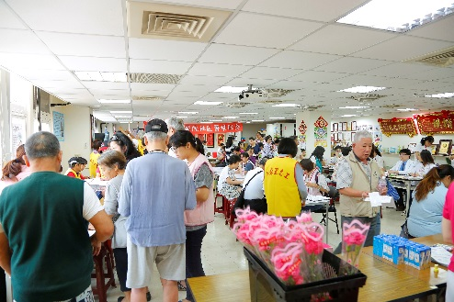
107年5月份活動訊息
日期 | 主辦單位 | 主 題
1070512 |  | 主題:「社區醫療服務」 時間: 107年5月12日（星期六）上午8時30分至11時30分 地點:台北市北投區東華里辦公處 （台北市北投區致遠3路158號2樓） 資深的醫護人員利用星期假日巡迴至各社區為居民義務服務，內容包括醫療諮詢、血壓、血脂、血糖、眼壓、骨質密度等之檢測及營養諮詢，提供居民們正確的健康觀念、最新的醫療訊息、最佳的醫療服務；活的久、更要活的好，這是一個現代人所共有的認知，任何健康的問題都可以提出來與醫護人員討論。

Slide 8
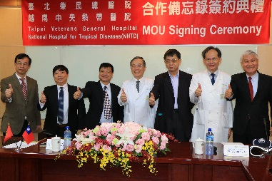
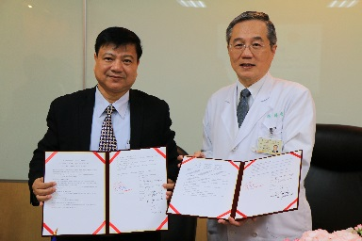
107年5月份活動訊息
日期 | 主辦單位 | 主 題
107426 | 國際醫療中心 | 主題:醫療新南向有成! 臺北榮總 越南中央熱帶疾病醫院 簽署合作備忘錄 臺北榮總與越南河內中央熱帶疾病醫院(National Hospital of Tropical diseases,NHTD)於4月26日上午簽署合作備忘錄，由臺北榮總張德明院長、越南中央熱帶醫院阮文敬院長代表簽署，駐台北越南經濟文化辦事處陳維海代表及我國駐越南台北經濟文化辦事處石瑞琦代表出席觀禮，會後並參訪院史廳、第三門診大樓及胃腸肝膽科。阮文敬院長對於第三門診設置的八國語言導覽機越南文服務，感到特別親切，並希能建立醫療諮詢合作機制。

Slide 9
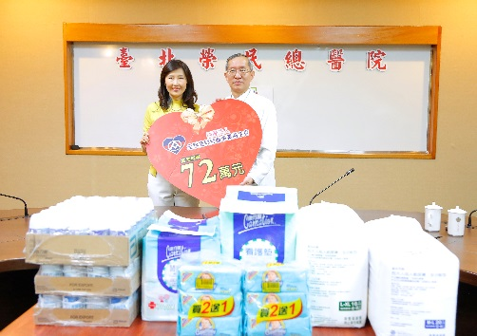
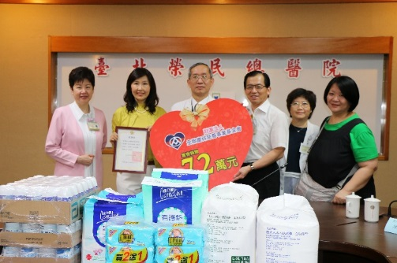
107年5月份活動訊息
日期 | 主辦單位 | 主 題
1070511 | 社工室 | 主題:「全聯之愛在榮總」慈善捐贈活動」 財團法人全聯慶祥慈善事業基金會秉持「取之於社會，用之於社會」的精神，自96年起持續捐贈本院紙尿布、看護墊及管灌等照護、營養用品等物資，嘉惠無數病患。 今年該基金會再捐出市值約72萬元的用品，以有形的物資幫助弱勢患者及家庭，減輕醫療照護負擔，無形的愛心鼓舞病人及家屬的心。

Slide 10
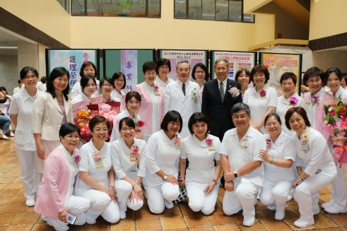
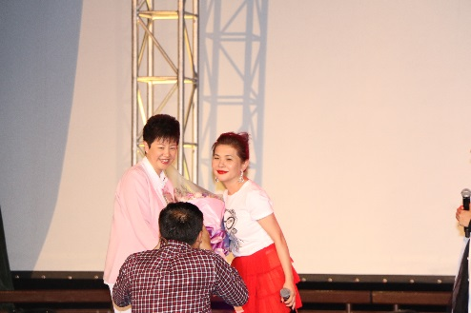
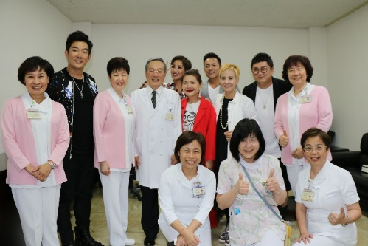
107年5月份活動訊息
日期 | 主辦單位 | 主 題
1070511 | 護理部 | 主題:國際護師節慶祝大會暨晚會 張清芳因為感念醫護人員的高壓與辛勞，而發起的國際護師節公益演唱會，也因為她的熱情和好人脈演變成年年舉辦，越辦越盛大，這次邀請了李宗盛、任賢齊、Ａ-Lin、范逸臣等人，完全無酬演出，5月11日晚上在介壽堂與大家開心共度。

Slide 11
107年5月份新聞摘要29則
日期 | 主 題 | 報導媒體
20180418-1 | 免疫療法搭配化療 肺癌存活時間多一倍--陳育民醫師
20180418-1 | 減重暴瘦 女大生膽囊整袋石頭--羅景全醫師
20180418 | 未來治療高血壓 將出現新標靶藥物--江晨恩主任
20180418 | 免疫療法搭配化療 肺癌存活時間多一倍--陳育民醫師
20180418 | 吹風就痛 一年看診435次--劉康渡醫師
20180418 | 治不孕 2點挑對好精子--李新揚主任
20180418 | 神經痛 全台逾百萬人受苦--劉康渡醫師
20180418 | 減重暴瘦 女大生膽囊整袋石頭--羅景全醫師
20180418 | 學童文具 塑化劑竟超標400倍--楊振昌主任1
20180420 | 防骨鬆 抗氧化--- 吃洋蔥正當時-洋蔥加紅酒

Slide 12
107年5月份新聞摘要
日期 | 主 題 | 報導媒體
20180420 | 陽明進口14顆頭顱 訓練醫師拆彈-許秉權醫師
20180420 | 遠東高齡論壇-陳亮恭主任
20180510 | 了解肺癌 對症投藥-陳育民主任
20180510 | 北榮與越南簽署合作備忘錄
20180510 | 全身痛到想輕生 小心纖維肌痛症-陳韋達
20180510 | 免疫療法花費高 癌友團體盼納健保
20180510 | 治療幽門桿菌 四合一療法9成見效-羅景全教授
20180510 | 胎兒血流倒輸母體 嚴重貧血恐出人命-曹珮真醫師
20180510 | 庫欣氏症-郭錦松醫師
20180510 | 氣切有助改善長期插管不適-廖淑真護理長

Slide 13
107年5月份新聞摘要
日期 | 主 題 | 報導媒體
20180510 | 骨鬆、漏尿機率大 婆媽要顧健康-張嘉珮醫師
20180510 | 隨時偵測透析血管-唐德成主任
20180510 | 變性選手參與運動賽事 無損公平-彭成康主任
20180510 | 觀察尿液 了解健康指標-盧星華主任
20180516 | 人工反式脂肪傷身 7月起禁用-揚振昌主任
20180516 | 吃垃圾食物 易傷視網膜-邱士華主任
20180516 | 慢性病控制不好 你該試著減重-方文良主任
20180516 | 頻繁頭痛 最好找神經內科幫忙-王署君主任
20180516 | 壞膽固醇致視網膜病變-邱士華主任

Slide 15
107年5月各單位院外受奬情形2則
◘本院榮獲衛生福利部「醫院品質績效量測指標系統與落實品質改善第三階段 計畫106年度指標獎勵方案」之最佳團隊獎
◘本院RCUA護理團隊以「十全創新之呼吸重症照護」榮獲財團法人慈月社會福利慈善基金會第七屆慈月基金會南丁格爾團體獎

Slide 16
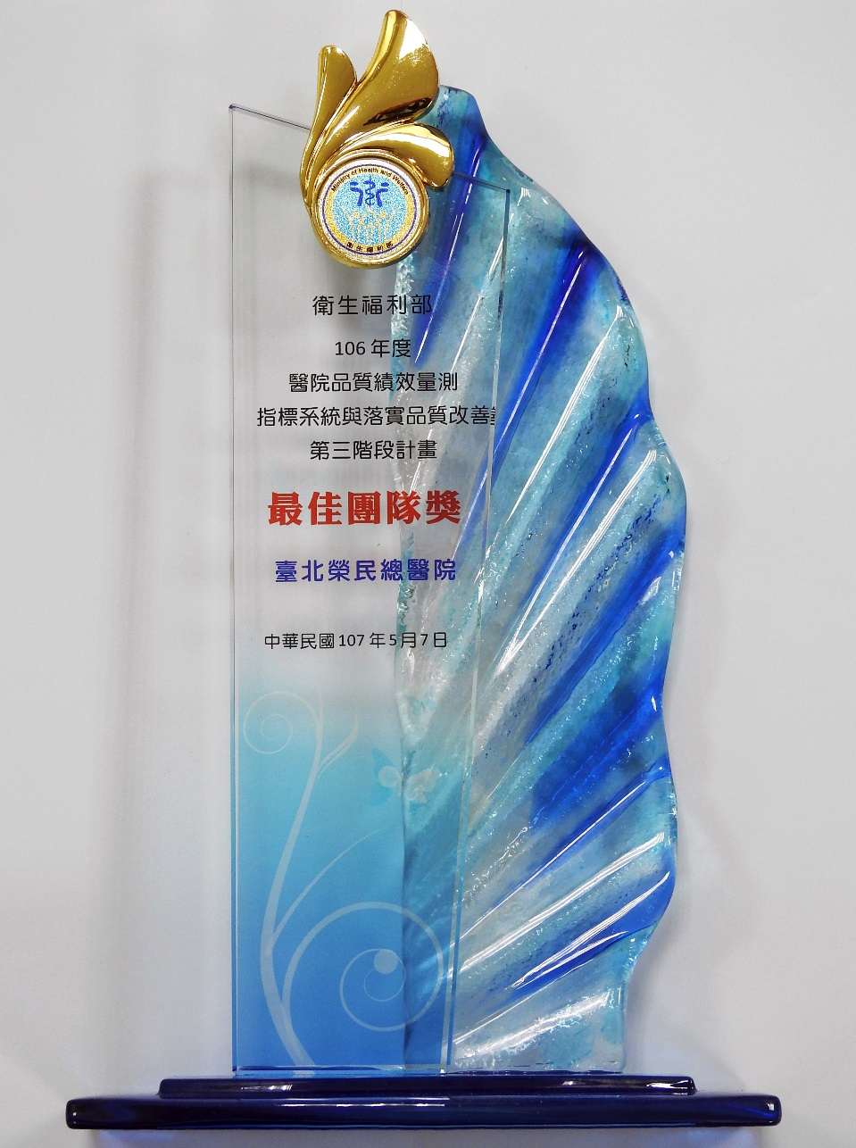
衛生福利部
本院榮獲「醫院品質績效量測指標系統與落實品質改善第三階段計畫106年度指標獎勵方案」之最佳團隊獎

Slide 17
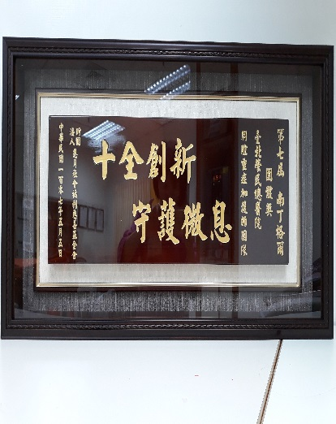
財團法人慈月社會福利慈善基金會
本院RCUA護理團隊以「十全創新之呼吸重症照護」榮獲第七屆慈月基金會南丁格爾團體獎

Slide 18
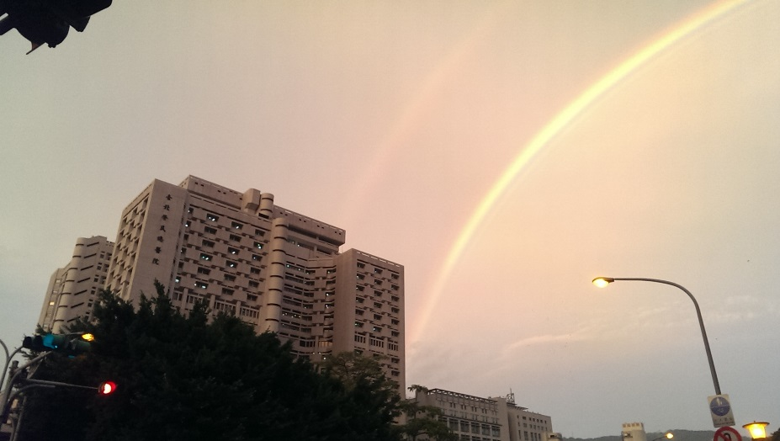
謝謝聆聽
敬請指導

